Slide 1
Институт математики
Красноярск 2010
Федеральное государственное образовательное учреждение
высшего профессионального образования
«Сибирский федеральный университет»

Slide 2
Обращение к абитуриентам
Математика всегда лежала в основе точного естествознания. Она являлась фундаментом всех наук о природе. В последние десятилетия роль математики еще более усилилась. Это связано с тем, что математические методы являются базой в быстро изменяющемся мире информационных технологий. С помощью математических методов изучается строение кристаллов, рассчитываются ядерные ректоры, орбиты спутников и космических станций, предсказываются места залегание полезных ископаемых и прогнозы погоды, анализируются экономические процессы и оптимизируется управление промышленными предприятиями и транспортными потоками, ставятся диагнозы болезней и рассчитываются операции, расшифровываются древние рукописи, обосновываются выводы социологических исследований.

Slide 3
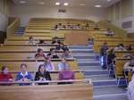
Институт математики
Историческая справка
1969 год
математический
факультет Красноярского госуниверситета
2000 год
факультет математики и информатики Красноярского госуниверситета
2007 год
Институт математики Сибирского федерального университета

Slide 4
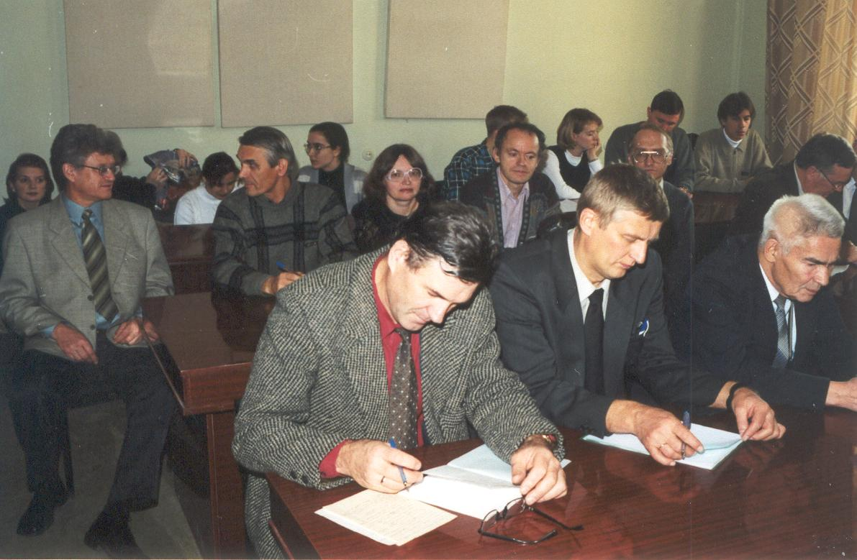
Институт математики
Преподаватели:
В Институте работает более 90 преподавателей, из них 40 докторов наук и более 40 кандидатов наук
Выпускники:
За годы существования факультета и института дипломы о высшем образовании получили около 3000 специалистов
Студенты:
В Институте обучается около 700 студентов Ежегодно студентами Института становятся более 150 абитуриентов

Slide 5
Институт математики
Ведущие научные школы Института:
по многомерному комплексному анализу (руководители д. ф.-м.н. профессора, А.К. Цих , А.М. Кытманов)
по современным проблемам алгебры и математической логики (руководители д.ф.-м.н., профессора В.П. Шунков, В.М. Левчук, В.В. Рыбаков)
по математическим моделям в науке и технике (руководители, д.ф.-м.н., профессора В.В.Шайдуров, Ю.Я. Белов , В.К. Андреев,).
Стажировки преподавателей и студентов:
лучшие студенты и аспиранты проходят стажировку за границей (Великобритания, Германия, Италия, Швеция, Япония, США).
преподаватели факультета проходят стажировки и работают по контрактам и грантам в Великобритании, Германии, США, Италии, Швеции, Японии, Турции, Испании, Франции, Корее, Китае.

Slide 6
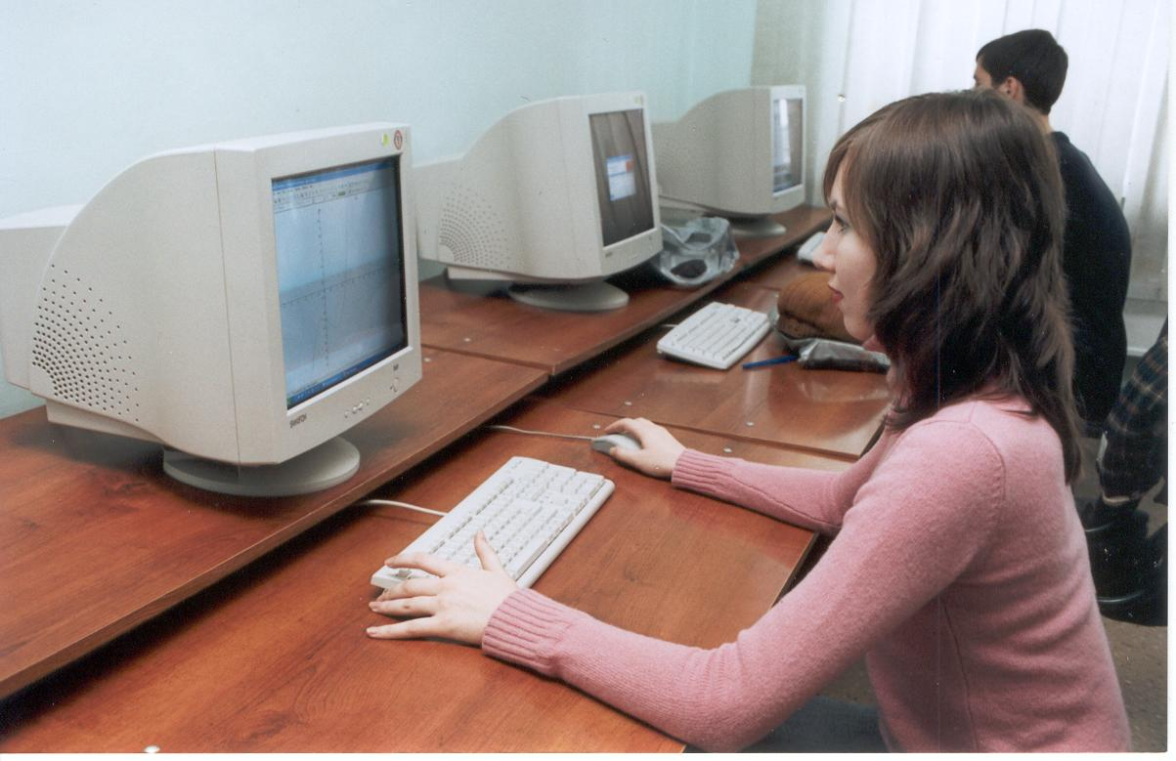
Специальности и направления Института
Специальности
Прикладная математика и информатика (5 лет)
Математика (5 лет)
Направления
Математика. Компьютерные науки (бакалавриат 4 года, магистратура 2 года)
Прикладная математика и информатика (бакалавриат 4 года, магистратура 2 года)
Математика (бакалавриат 4 года)

Slide 7
Кафедры Института
Кафедра математического анализа и дифференциальных уравнений (зав. кафедрой д.ф.-м.н., проф. Ю.Я.Белов)
Кафедра алгебры и математической логики (зав. кафедрой д.ф.-м.н., проф. В.М.Левчук)
Кафедра теории функций (зав. кафедрой д.ф.-м.н., проф. А.К.Цих)
Кафедра математического моделирования и процессов управления(зав. кафедрой д.ф.-м. н., проф. В.К.Андреев)
Кафедра вычислительных и информационных технологий (зав. кафедрой член-корреспондент РАН, д.ф.-м. н., проф. В.В.Шайдуров)

Slide 8
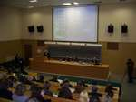
Сферы деятельности выпускников
Наукоемкие современные промышленные производства
Банки и страховые компании
Управленческие и коммерческие
структуры
Научные учреждения
Университеты Красноярска и края
Авиация и железнодорожный транспорт
Администрации различных уровней

Slide 9
Выпускники Института
Выпускниками Института являются:
академики РАО В.А.Болотов (Председатель Рособрнадзора до 2008 г.), Н.Д.Подуфалов (Ректор КГУ , депутат Государственной Думы в 90-годах),
доктора наук, профессора С.В.Знаменский, А.М.Кытманов, В.М.Левчук, Е.К.Лейнартас, В.Р.Майер, К.В.Сафонов, С.И.Сенашов, Н.М.Сучков, А.А.Шлапунов, А.К.Цих и многие другие

Slide 10
Стратегические партнеры Института
Институт вычислительного моделирования СО РАН
Институт математики СО РАН
Институт вычислительных технологий СО РАН
МГУ, НГУ
Университеты Красноярска – педагогический университет, аэрокосмический университет, аграрный университет

Slide 11
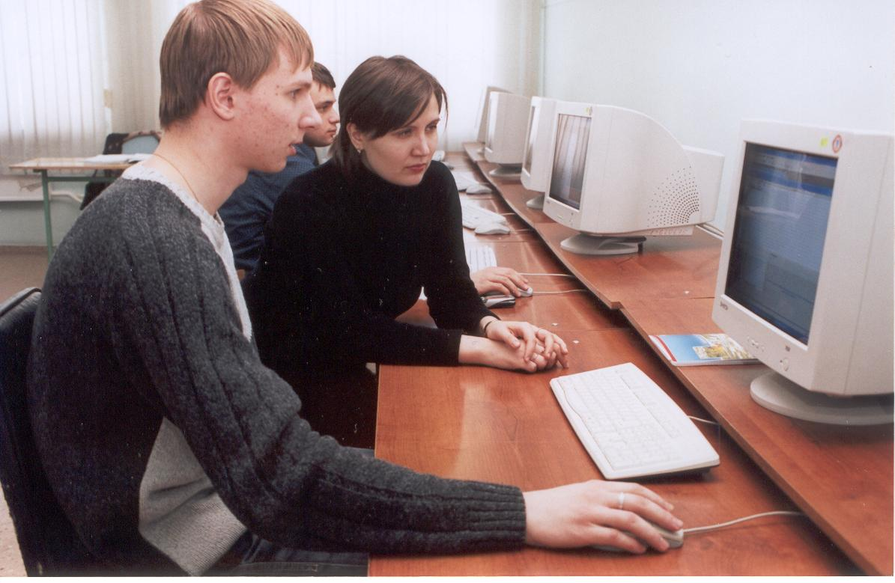
За годы образования СФУ (2007-2009)
Создан широкий бакалавриат
Проведена модернизация обучения в магистратуре
Проведена модернизация учебного, кафедрального и лабораторного фонда
Проведено полное
обновление
компьютерных классов

Slide 12
Специальности (5 лет обучения) и бакалавриат (4 года обучения)
Основные математические курсы: математический анализ, алгебра, аналитическая геометрия, дифференциальные уравнения, численный анализ
Основные информационные курсы: архитектура ЭВМ, компьютерная графика, информационные системы, системное и прикладное обеспечение, программирование в ИНТЕРНЕТ
Особое внимание уделяется изучению операционных систем и различным парадигмам программирования
Специализация на пяти кафедрах Института, начиная с третьего курса
Обучение ведется в классах и аудиториях, оснащенных современной компьютерной техникой

Slide 13
Магистратура (2 года обучения)
Учебные планы подготовки магистров, соответствуют современному уровню развития математики и компьютерных наук
Магистратура используется как необходимая ступень подготовки в аспирантуру
Для чтения лекций в магистратуре привлекаются крупные ученые и специалисты, в том числе из-за рубежа
Магистры проходят практику в научных институтах и крупных наукоемких предприятиях
Увеличена доля преподавания иностранного языка в магистратуре для повышения академической мобильности студентов, предоставления им возможности сдавать TOEFL и другие виды экзаменов

Slide 14
Вступительные испытания в 2010 г.
1. Математика (ЕГЭ)
2. Русский язык (ЕГЭ)
3. Физика (ЕГЭ) или информатика (ЕГЭ) (по выбору абитуриента)
Проводится олимпиада по информатике, результаты которой могут быть засчитаны в качестве вступительного испытания.
Все иногородние студенты обеспечиваются обжежитием

Slide 15
Контактная информация
Красноярск, пр. Свободный 79
Институт математики, корпус 3, к. 34-03
Тел. (391)244-88-02, (391)244-82-22
Сайт Института:
http://math.institute.sfu-kras.ru/
Приемная комиссия: (391)244-85-72
Электронный адрес: mathdean@lan.krasu.ru

